Slide 1
앱 프로그래밍 응용
기말 발표
2023136050 박민성

Slide 2
발표 목차
1
프로젝트 선정 이유
환율 변동의 중요성과 앱의 필요성
2
개발 환경 및 프레임워크 선정
Dart와 Flutter를 선택한 이유
3
주요 화면 구성
각 항목에 대한 설명
4
실제 동작 화면
앱의 핵심 기능 시연
5
추후 완성 계획
완성시 추가할 기능 등

Slide 3
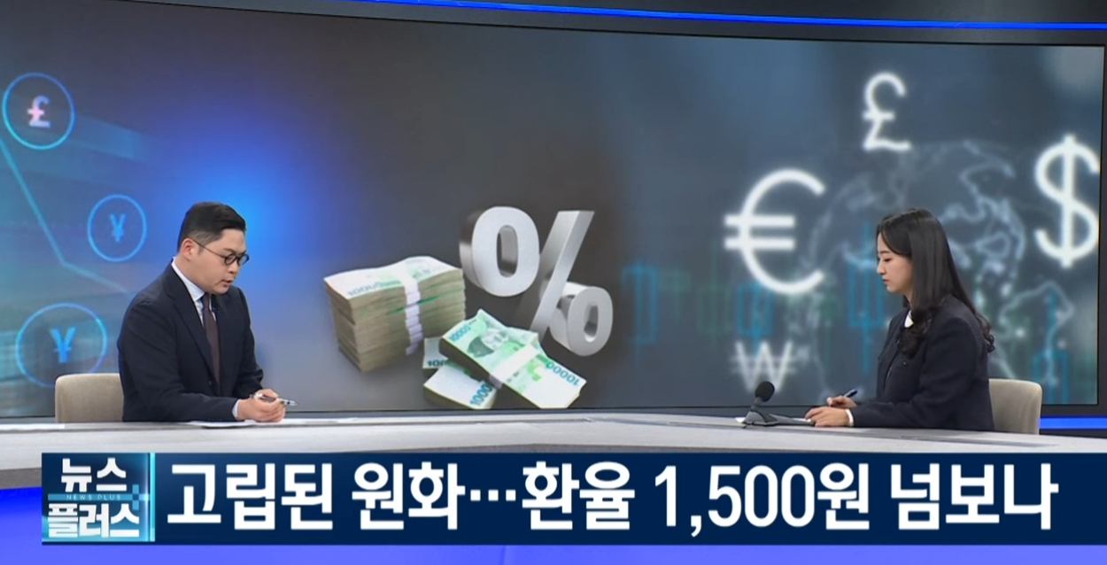
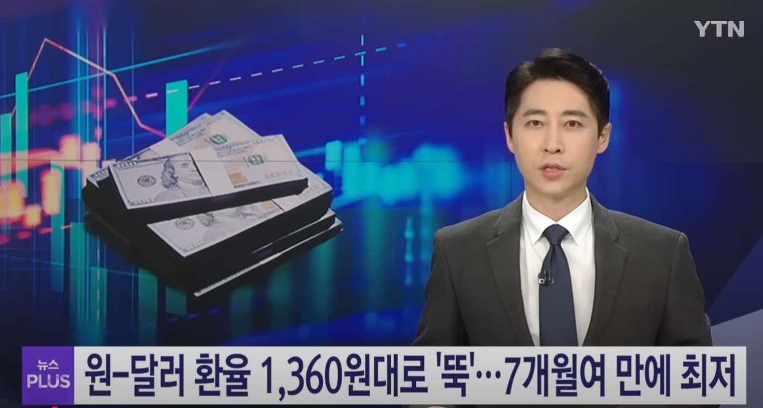


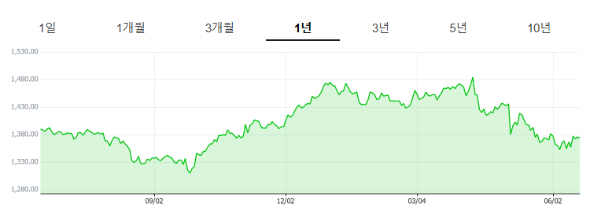

프로젝트 선정 이유
최근 변화하는 국제 정세는 환율의 변동성을 크게 만들고 있습니다.
좌측 화면의 상단이 이번 년도 3월경 뉴스이고 하단이 5월경 뉴스입니다.
이처럼 변동이 큰 환율에 소비자들이 직구 시 계산의 어려움이 생기고 있습니다.
이에 대해 전 프로젝트로 환율 계산기 앱을 선택하게 되었습니다.
여행객
유학생
해외 여행 시 실시간 환율 정보 필수
해외 생활 경비 관리의 용이성
직구족
해외 직구 시 가격 비교 및 계산

Slide 4
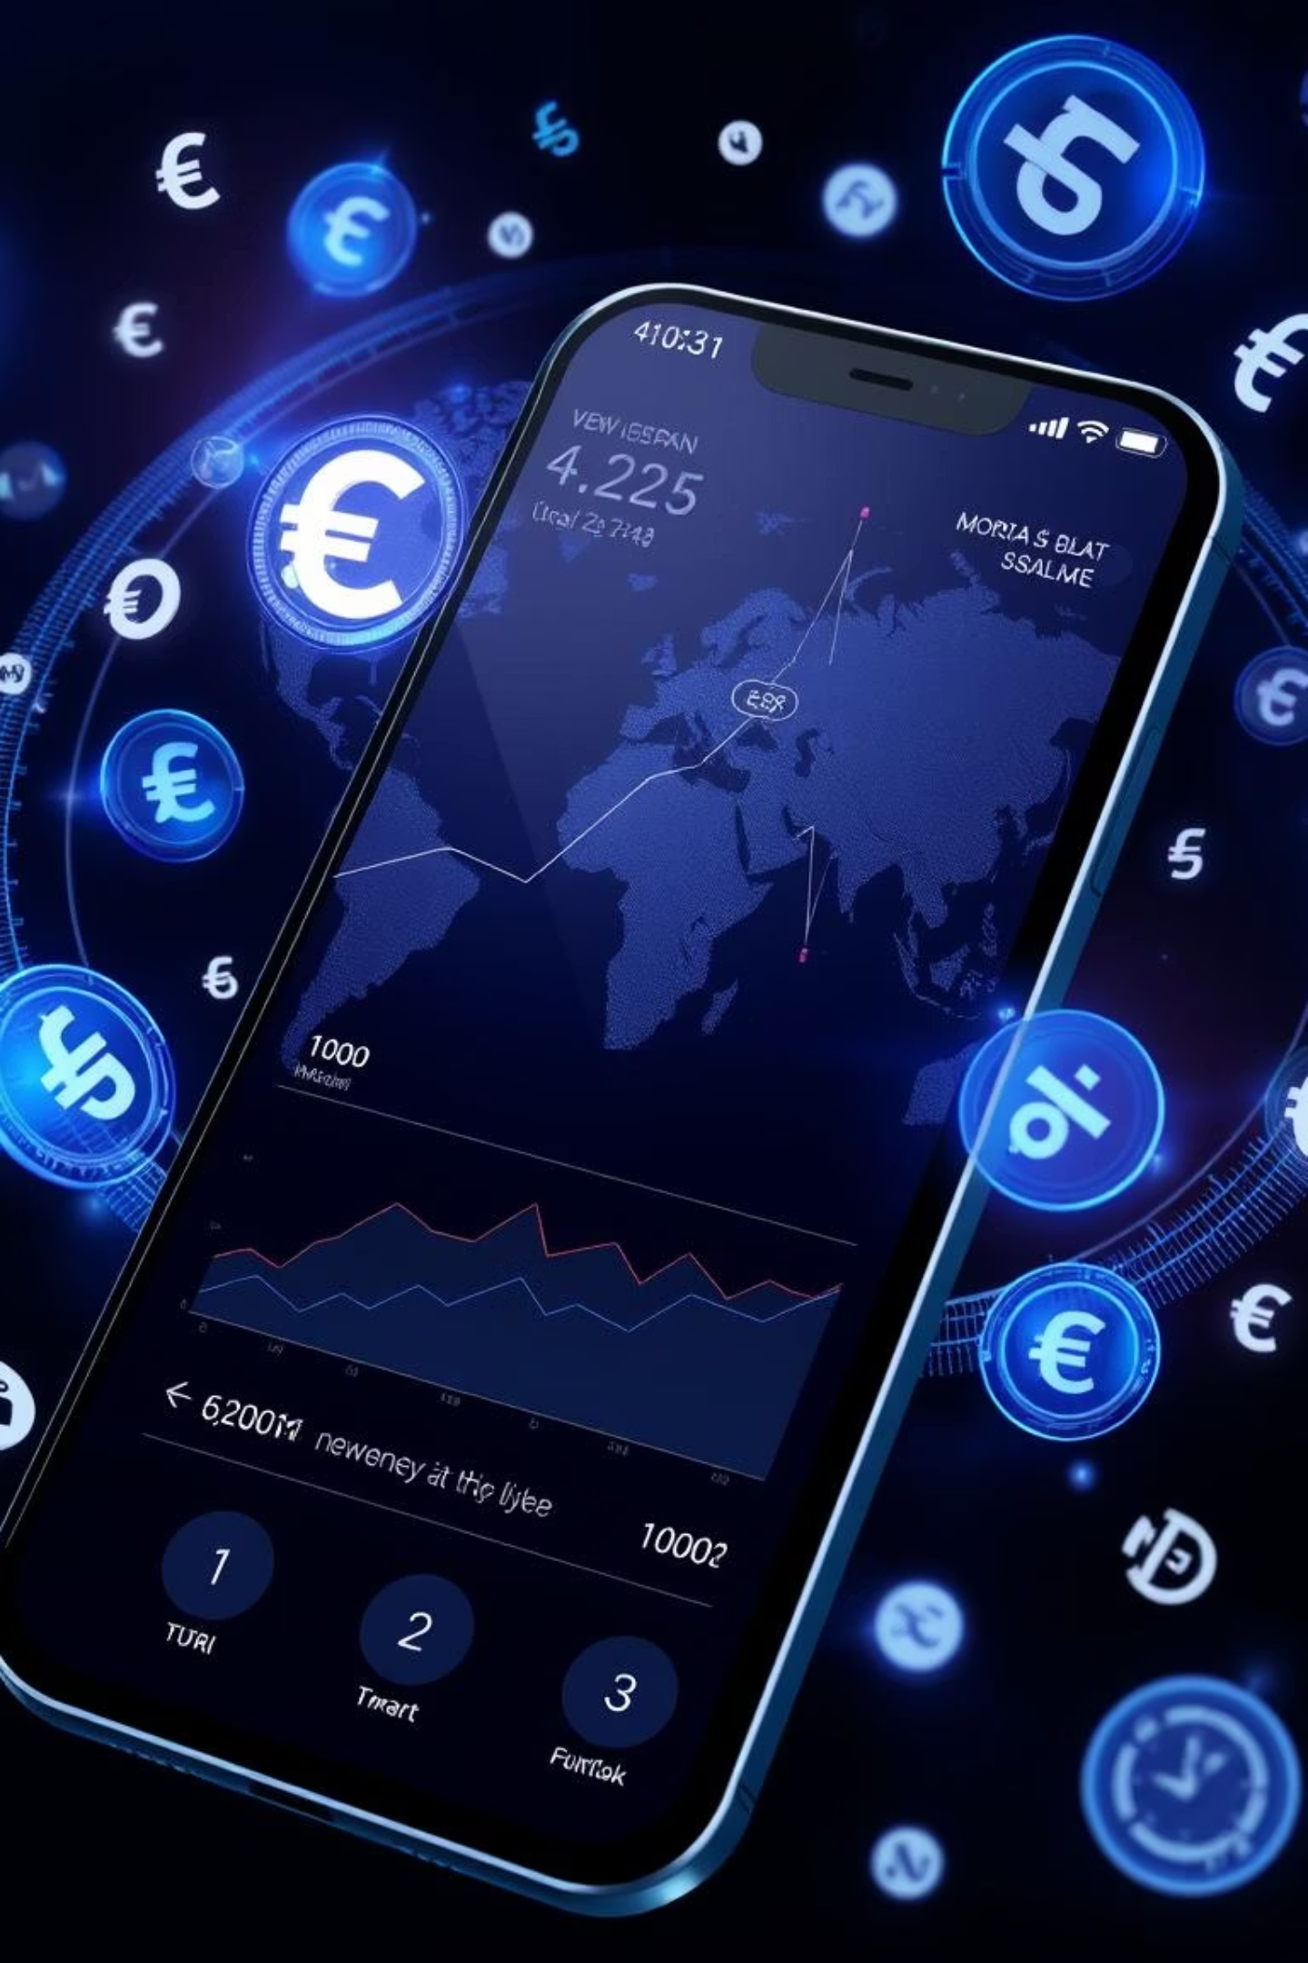
사용자 분석
본 프로젝트에서 사용자를 위해 고려된 기능은 직관적인 환율 계산과 상품 정보 변환 기능입니다. 이러한 기능들은 앞서 설명한 사용자들에게 매우 유용한 도구가 될 것입니다. 핵심은 정보의 신뢰성, 즉각적인 반응성, 그리고 사용자 상황에 맞춘 활용성을 제공하는 데 있습니다.

Slide 5
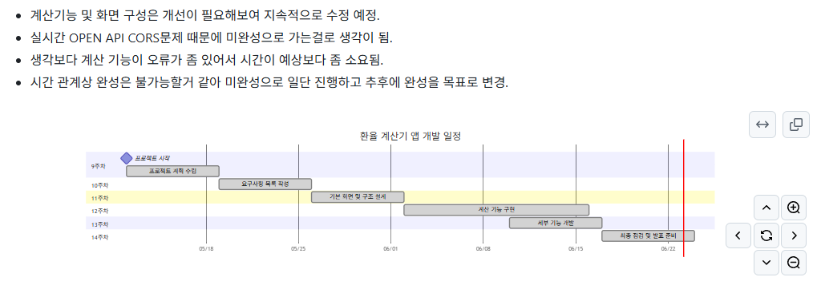
개발일정

Slide 6




개발 언어 및 프레임워크 선정
본 프로젝트는 Dart 언어와 Flutter 프레임워크를 활용하여 개발하였습니다. 사용하게 된 이유는 Dart와 Flutter는 Google의 강력한 지원을 통해 라이브러리와 유용한 개발 가이드를 제공하고 있으며, 또한 iOS와 Android기반의 환경에서 사용할 수 있는 앱을 개발하기에 편한 이점이 있습니다.
핫 리로드 기능
코드 변경 사항을 즉시 반영하여 개발 효율을 크게 높여줍니다.
Dart는 여러가지 언어의 특성을 가지고 있어서 배우기 용이함.
크로스플랫폼
한번에 다양한 곳에서 작동하는 앱 개발 지원

Slide 7
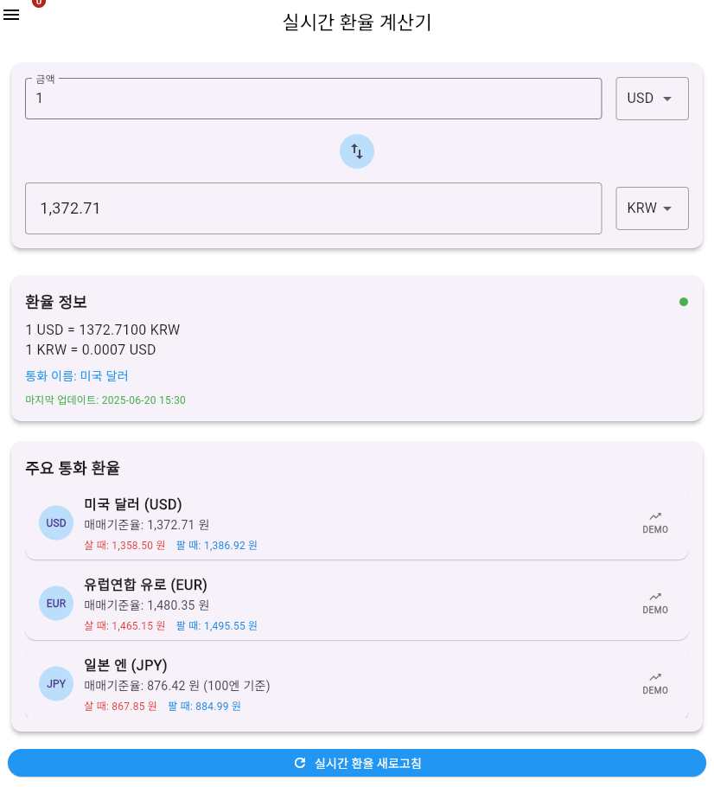
주요 화면 구성
메인 환율 계산기
상단에 현재 원/달러 환율이 크게 표시됩니다. 예를 들어, 1달러는 1,372원 입니다.
실시간 계산
사용자가 금액을 입력하면 즉시 한국 원화로 계산 결과가 표시됩니다. 예를 들어, 500 달러를 입력하면 686,000원이 바로 노출됩니다.
주요 통화 목록
달러 외 유로, 엔, 위안, 파운드 등 주요 5개 통화 환율이 목록으로 제공됩니다. 각 통화별 전일 대비 변동폭과 간략한 그래프도 볼 수 있습니다.

Slide 8
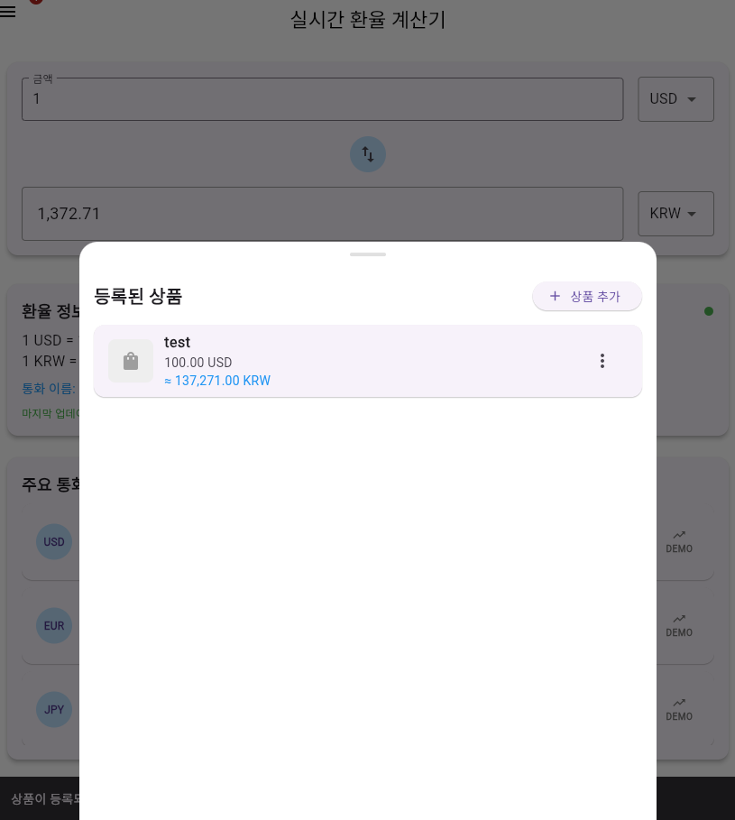
주요 화면 구성
상품 정보 변환
해외 쇼핑몰 링크와 가격을 입력하면 해당 환율로 한국 원화 금액이 자동 계산됩니다. 100 달러의 상품은 137,271원로 변환됩니다.
직관적 레이아웃
깔끔하고 직관적인 디자인으로 높은 가독성을 제공합니다.
이러한 기능들은 사용자가 해외 구매 시 복잡한 계산 없이 편리하게 정보를 얻을 수 있도록 돕습니다.

Slide 9
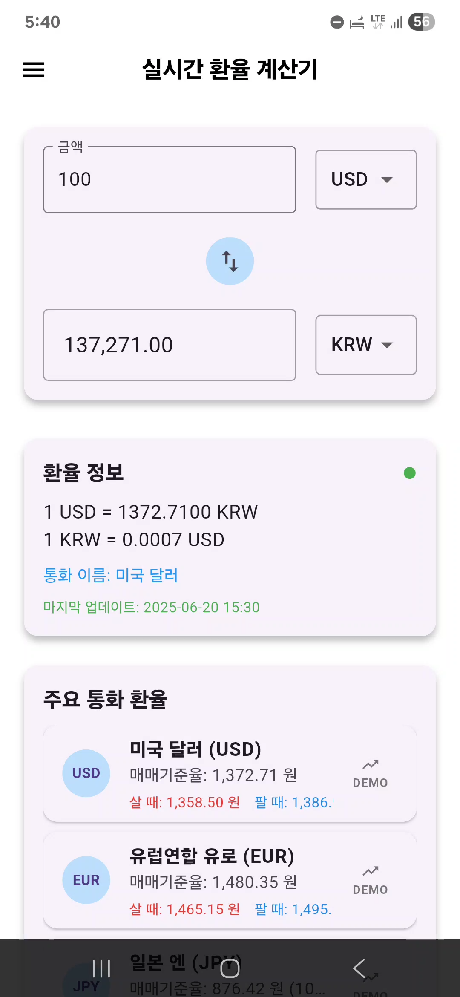
동영상 시연

Slide 10
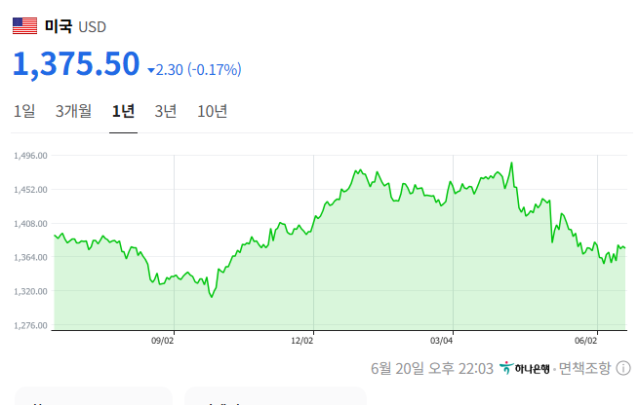
추후 완성 계획 및 개발 일정
1
API 연동 및 실시간 데이터
신뢰성 있는 환율 데이터를 위해 한국은행 또는 해외 주요 금융 API를 활용합니다. 1분 단위로 환율 정보를 업데이트하고 반영합니다.
2
환율 변동 알림
사용자가 설정한 환율(예: USD 1,300원 이하) 도달 시 푸시 알림 기능을 추가합니다.
3
과거 환율 조회
이런 느낌의 그래프
특정 기간 동안의 환율 변동 추이 그래프를 제공하여 인사이트를 더합니다.

Slide 11
이상으로 발표를 마치겠습니다.
감사합니다.

